Slide 1
PROGRAMME EDUCATIF FEDERAL
FICHE « ACTION »

Slide 2
Nom du club
Date
28/09/2019
Nb participants
100 enfants / 10 équipes
FC BOUAINE ROCHESERVIERE
U11
Catégories
District
Nom de l’action
VENDEE
« PAS D’ADVERSAIRE ? PAS DE MATCH ! »
Mettre en avant via une rencontre amicale INTER-CLUBS l’importance de respecter ses adversaires.
Thématique
FAIR-PLAY
Résumé de l’action
Le 28/09/2019 – de 13h30 à 17h30 Stade de Rocheservière
INTER-CLUBS U10/U11/U11F : FC BOUAINE ROCHESERVIERE vs FC ESSARTS BOULOGNE MERLATIERE
- 14h15 : matchs de 3x12 minutes
terrain 1 : FCBR A vs FCEBM A & terrain 2 : FCBR Fem vs FCEBM Fem - 15h15 : PHOTO SOUVENIR AVEC TOUS LES ENFANTS - 15h30 : TRIANGULAIRE à 6 équipes (B, C & D de chaque club)- x3 matchs de 12 minutes / équipe
fin des matchs vers 17h.
+ douche + goûter entre enfants et verre de l'amitié entre dirigeants
Accueil de club adverse, les enfants et les dirigeants des 2 clubs devant se dire « bonjour » et se serrer la main, présentation des responsables du plateau de l’après-midi & guidage vers les vestiaires.
Don à chaque équipes des chasubles de dirigeants et d’arbitres assistants ainsi que du drapeau de touche, don des tickets de consommation après le plateau échange entre dirigeants pour partage des consignes de l’après-midi & remplissage de la feuille de match INTER-CLUBS.
Après la préparation des enfants, guidage vers le terrain B désigné au foot à 8.
Désignation d’un capitaine / équipe lors de l’échauffement (pour lecture de la charte du fair-play, le protocole et l’échange de fanion).
Lecture des règles de fair-play principales (adversaires, arbitres, éducateurs, coéquipiers).
Protocole avant-match avec entrée des joueurs, serrage de main, « chifoumi » pour l’engagement et échange de fanions entre les 2 capitaines (en présence des dirigeants).
Début du match avec application des consignes données (« je donne une poignée de main en m’excusant suite à un contact physique », « je sors le ballon lorsqu’un enfant est blessé », « je ne prononce pas de mots grossiers », « je reste respectueux avec mon adversaire quelque soit le résultat du match ou son contexte »…
Les dirigeants appliquent, avec l’aide des arbitres, la règle : « si l’un des enfants ne respectent pas les règles (citées ci-dessus) : je m’engage à sortir mon joueur, même s’il est le meilleur, pendant 5 minutes afin de le sanctionner et de lui expliquer ce qu’il a fait de mal ou ce qu’il a oublié de faire.
A la fin du match : protocole en serrant la main et en félicitant l’adversaire, des dirigeants et des arbitres; applaudir également les parents supporters pour leur état d’esprit.
10) Après la douche : partage du goûter dans le club-house les 2 clubs mélangés et verre de l’amitié entre dirigeants afin de débriefer l’après-midi et les matchs.
UNE PHOTO PANORAMIQUE SUR LE THEME A ÉTÉ EFFECTUEE SUR LE TERRAIN AVEC TOUS LES ENFANTS PRESENTS ENTRE LES 2 PLATEAUX,
Bilan : très bon état d’esprit de tous les acteurs de cet après-midi ! FAIR-PLAY respecté, bonne humeur et qualité de jeu produit pour les 10 équipes présentes,
Fiche à renvoyer sur l’adresse email : aremaud@foot85.fff.fr

Slide 3
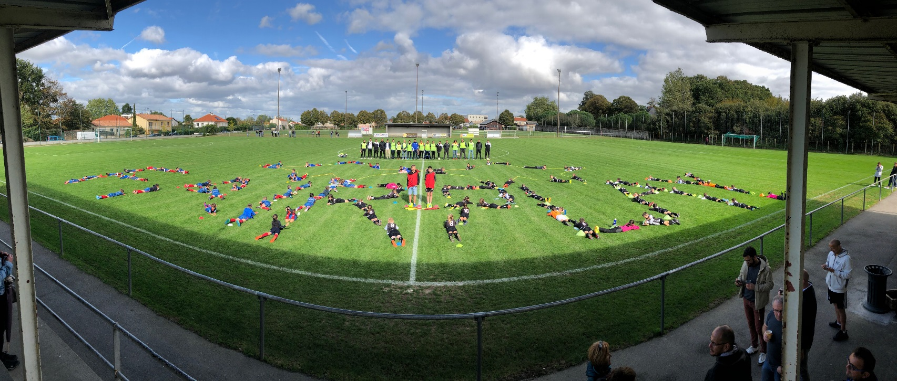
Fiche à renvoyer sur l’adresse email : aremaud@foot85.fff.fr

